Slide 1

8 Метод наименьших квадратов
Новый способ построения
качественных оценок.

Slide 2
Тест на твердость по Янке

Slide 3
Прогнозирование твердости австралийской древесины
Тест на твердость по Янке является стандартным тестом
для измерения твердости древесины. Он измеряет усилие, необходимое для вдавливания стального шарика диаметром 11.28 миллиметра в древесину на глубину, равную половине диаметра шарика. Непосредственно измерить твердость Янки сложно. Однако она связана с плотностью древесины, которую легко измерить.

Slide 4
Связь между твёрдостью и плотностью древесины
density | hardness | density | hardness | density | hardness | density | hardness
24,7 | 484 | 38,5 | 914 | 42,9 | 1270 | 57,3 | 2020
24,8 | 427 | 38,8 | 1070 | 45,8 | 1180 | 57,6 | 1980
27,3 | 413 | 39,3 | 1020 | 46,9 | 1400 | 59,2 | 2310
28,4 | 517 | 39,4 | 1210 | 48,2 | 1760 | 59,8 | 1940
28,4 | 549 | 39,9 | 989 | 51,5 | 1710 | 66,0 | 3260
29,0 | 648 | 40,3 | 1160 | 51,5 | 2010 | 67,4 | 2700
30,3 | 587 | 40,6 | 1010 | 53,4 | 1880 | 68,8 | 2890
32,7 | 704 | 40,7 | 1100 | 56,0 | 1980 | 69,1 | 2740
35,6 | 979 | 40,7 | 1130 | 56,5 | 1820 | 69,1 | 3140

Slide 5
Прогнозирование твердости австралийской древесины
Чтобы получить представление о взаимосвязи между твердостью и плотностью, построим диаграмму рассеяния.

Slide 6
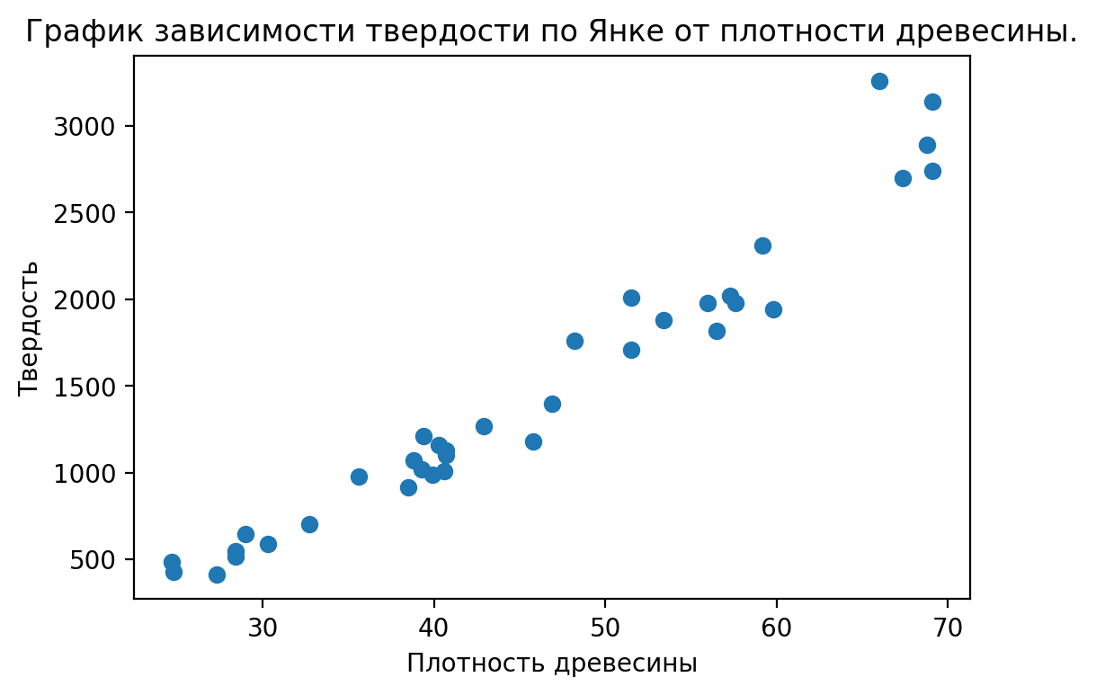

Slide 7
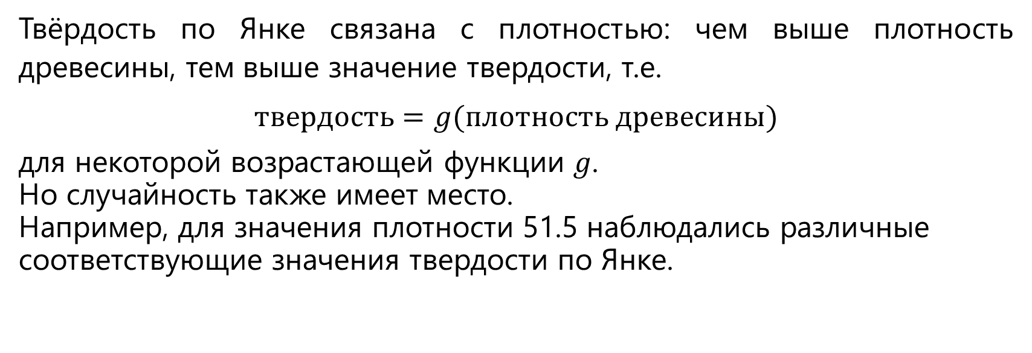
Идея
Твёрдость по Янке связана с плотностью: чем выше плотность древесины, тем выше значение твердости, т.е.
$$твердость=g(плотность древесины)$$
для некоторой возрастающей функции $g$.
Но случайность также имеет место.
Например, для значения плотности 51.5 наблюдались различные соответствующие значения твердости по Янке.

Slide 8
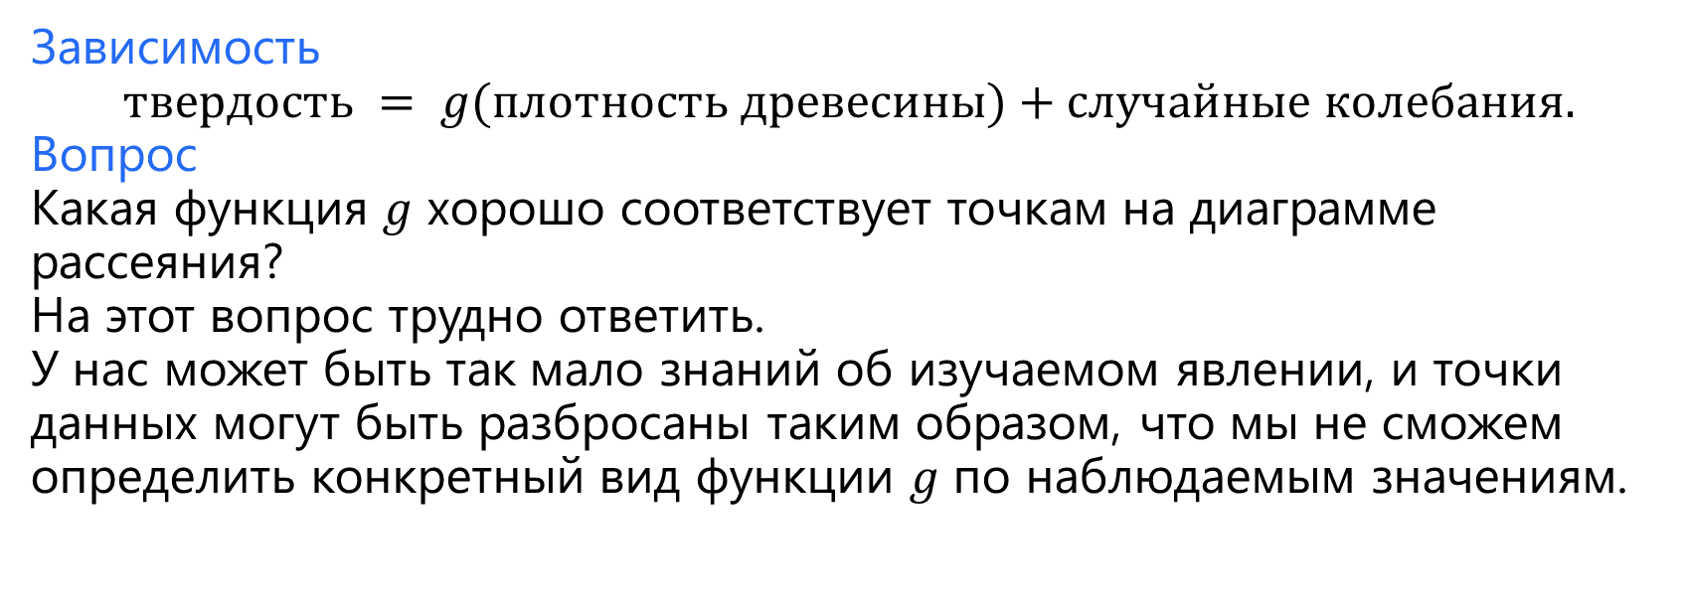
Регрессионная модель
Зависимость
$$твердость = g(плотность древесины)+случайные колебания.$$
Вопрос
Какая функция $g$ хорошо соответствует точкам на диаграмме рассеяния?
На этот вопрос трудно ответить.
У нас может быть так мало знаний об изучаемом явлении, и точки данных могут быть разбросаны таким образом, что мы не сможем определить конкретный вид функции $g$ по наблюдаемым значениям.

Slide 9
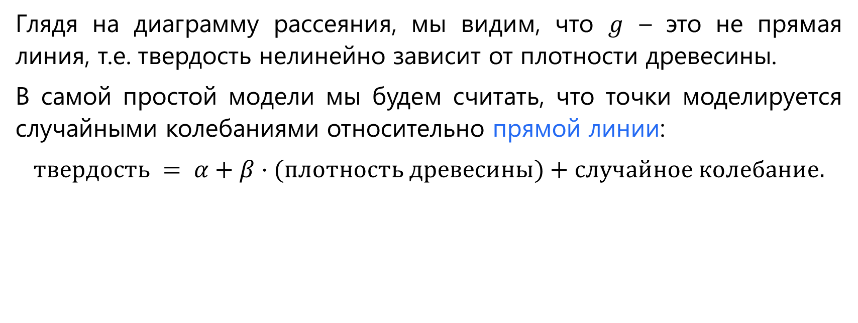
Выбор функции зависимости
Глядя на диаграмму рассеяния, мы видим, что $g$ – это не прямая линия, т.е. твердость нелинейно зависит от плотности древесины.
В самой простой модели мы будем считать, что точки моделируется случайными колебаниями относительно прямой линии:
$$твердость = α+β⋅(плотность древесины)+случайное колебание.$$
Notes:
Это краткое описание простой модели линейной регрессии

Slide 10
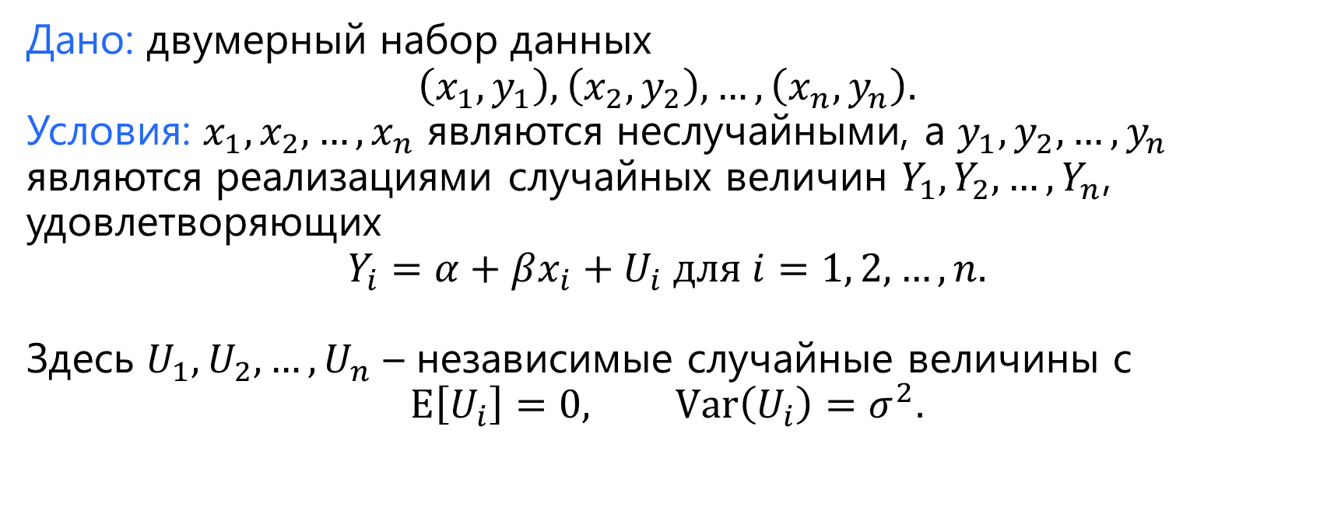
Модель линейной регрессии
Дано: двумерный набор данных
$$\left(x_{1}, y_{1}\right), \left(x_{2}, y_{2}\right),…,\left(x_{n}, y_{n}\right).$$
Условия: $x_{1}, x_{2},…, x_{n}$ являются неслучайными, а $y_{1}, y_{2},…, y_{n}$ являются реализациями случайных величин $Y_{1}, Y_{2},…, Y_{n}$, удовлетворяющих
$$Y_{i}=α+βx_{i}+U_{i} для i=1, 2,…, n.$$
Здесь $U_{1}, U_{2}, …, U_{n}$ – независимые случайные величины с
$$E\left[U_{i}\right]=0, Var\left(U_{i}\right)=σ^{2}.$$

Slide 12

Линейность?
Можно задать вопрос, не будет ли $y=α+βx+γx^{2}$ более подходящей моделью?
Пытаясь ответить на этот вопрос, мы вступаем в область множественной линейной регрессии.

Slide 13
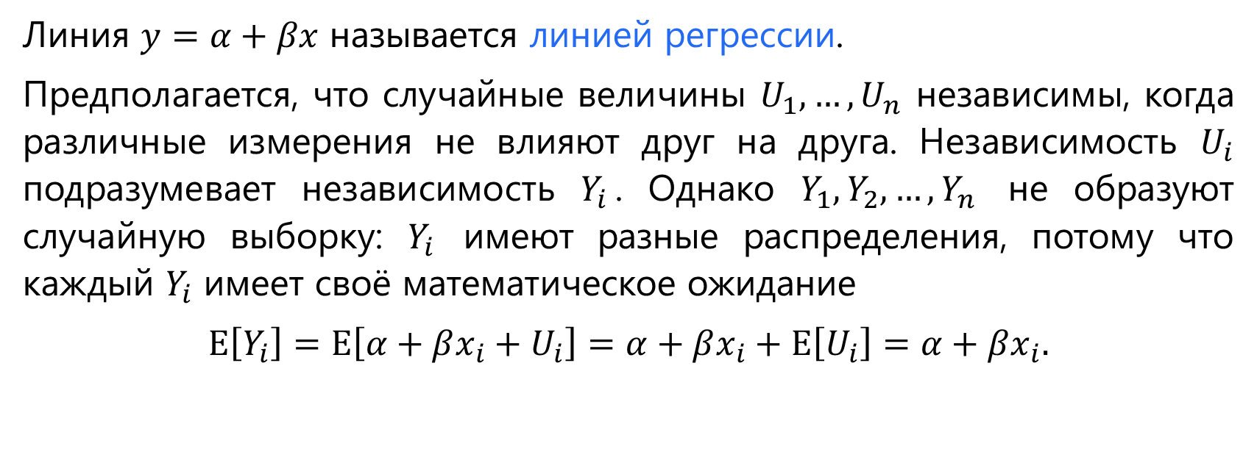
Модель линейной регрессии
Линия $y=α+βx$ называется линией регрессии.
Предполагается, что случайные величины $U_{1},…, U_{n}$ независимы, когда различные измерения не влияют друг на друга. Независимость $U_{i}$ подразумевает независимость $Y_{i}$. Однако $Y_{1}, Y_{2}, …, Y_{n}$ не образуют случайную выборку: $Y_{i}$ имеют разные распределения, потому что каждый $Y_{i}$ имеет своё математическое ожидание
$$E\left[Y_{i}\right]=E\left[α+βx_{i}+U_{i}\right]=α+βx_{i}+E\left[U_{i}\right]=α+βx_{i}.$$

Slide 14

Требуется получить оценки для параметров $α$, $β$ и $σ^{2}$ в этой модели

Slide 15
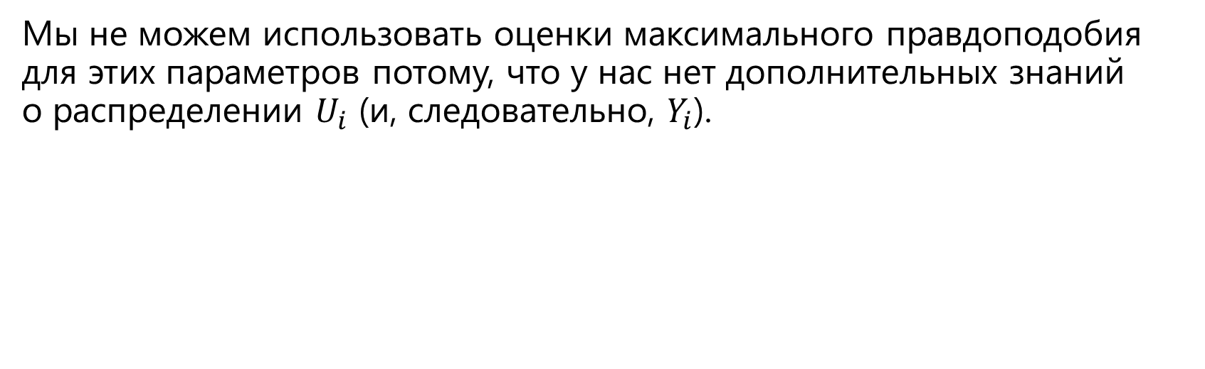
Оценка максимального правдоподобия
Мы не можем использовать оценки максимального правдоподобия для этих параметров потому, что у нас нет дополнительных знаний
о распределении $U_{i}$ (и, следовательно, $Y_{i}$).

Slide 16
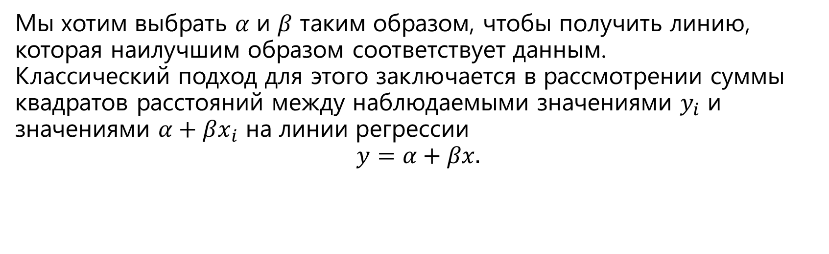
МНК
Мы хотим выбрать $α$ и $β$ таким образом, чтобы получить линию, которая наилучшим образом соответствует данным.
Классический подход для этого заключается в рассмотрении суммы квадратов расстояний между наблюдаемыми значениями $y_{i}$ и значениями $α+βx_{i}$ на линии регрессии
$$y=α+βx.$$

Slide 17
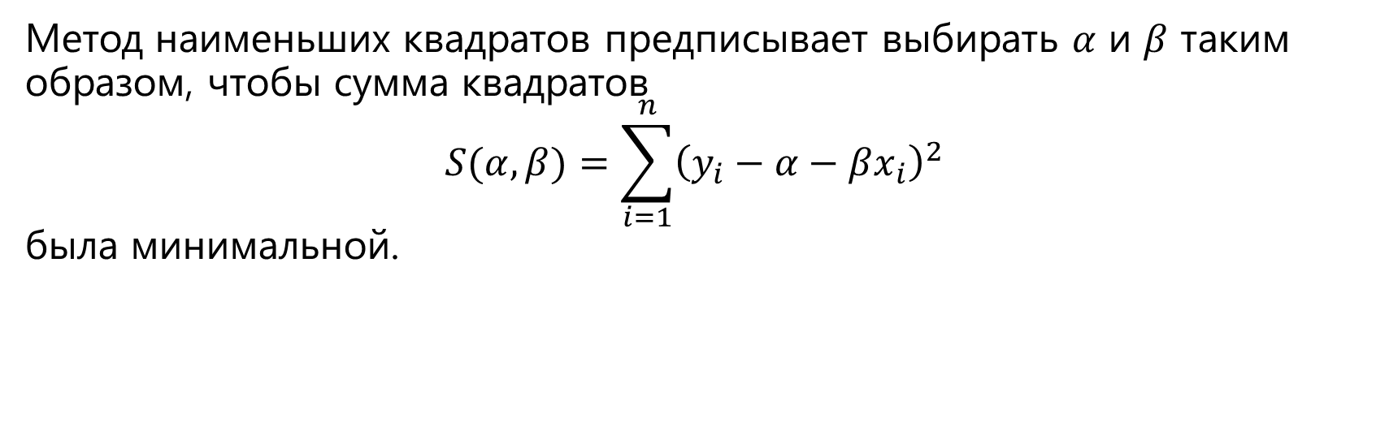
МНК
Метод наименьших квадратов предписывает выбирать $α$ и $β$ таким образом, чтобы сумма квадратов
$$S(α, β)=\sum_{i=1}^{n}{{\left(y_{i}−α−βx_{i}\right)}^{2}}$$
была минимальной.

Slide 18
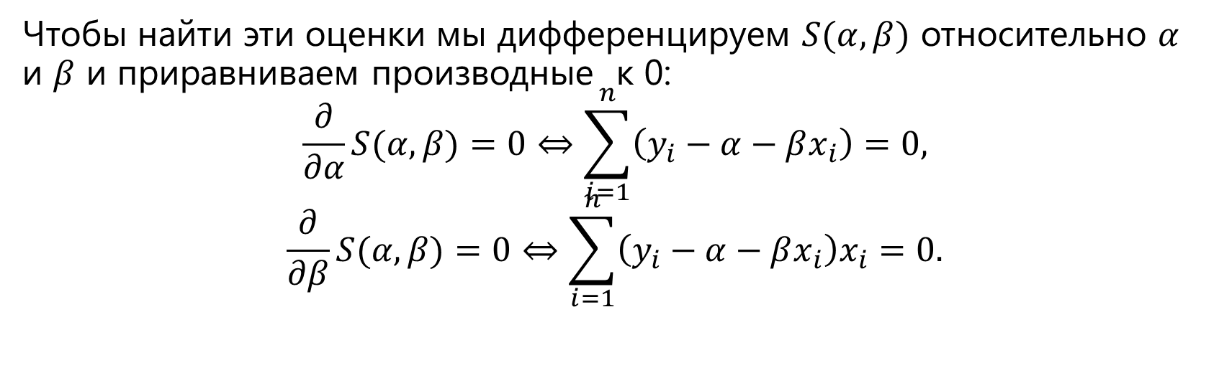
МНК
Чтобы найти эти оценки мы дифференцируем $S(α, β)$ относительно $α$ и $β$ и приравниваем производные к 0:
$$\frac{∂}{∂α}S(α, β)=0⇔\sum_{i=1}^{n}{\left(y_{i}−α−βx_{i}\right)}=0,$$
$$\frac{∂}{∂β}S(α, β)=0⇔\sum_{i=1}^{n}{\left(y_{i}−α−βx_{i}\right)x_{i}}=0.$$

Slide 19

МНК
Это эквивалентно
$$na+β\sum_{i=1}^{n}{x_{i}}=\sum_{i=1}^{n}{y_{i}},$$
$$a\sum_{i=1}^{n}{x_{i}}+β\sum_{i=1}^{n}{x_{i}^{2}}=\sum_{i=1}^{n}{{x_{i}y}_{i}}.$$

Slide 20
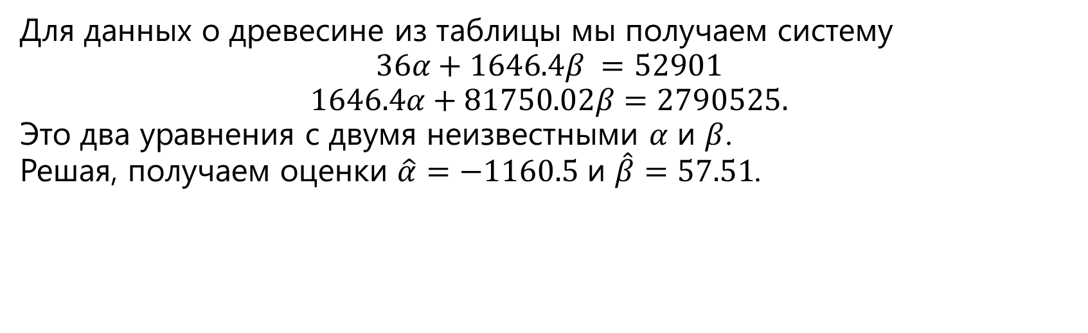
Древесина
Для данных о древесине из таблицы мы получаем систему
$$36α+1646.4β =52901$$
$$1646.4α+81750.02β=2790525.$$
Это два уравнения с двумя неизвестными $α$ и $β$.
Решая, получаем оценки $\hat{α}=−1160.5$ и $\hat{β}=57.51$.

Slide 21
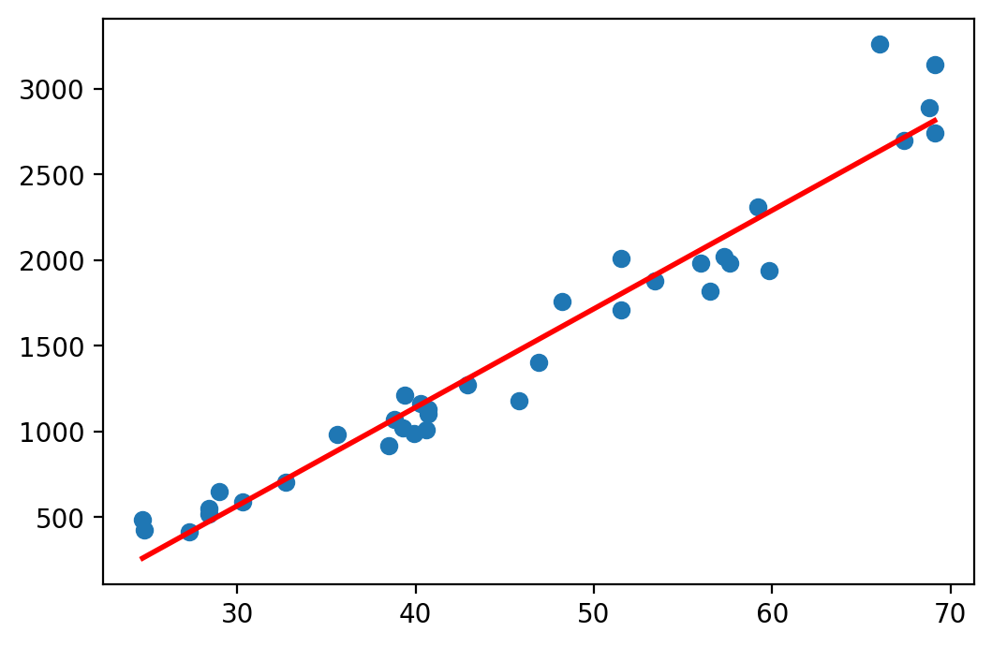
Древесина

Slide 22
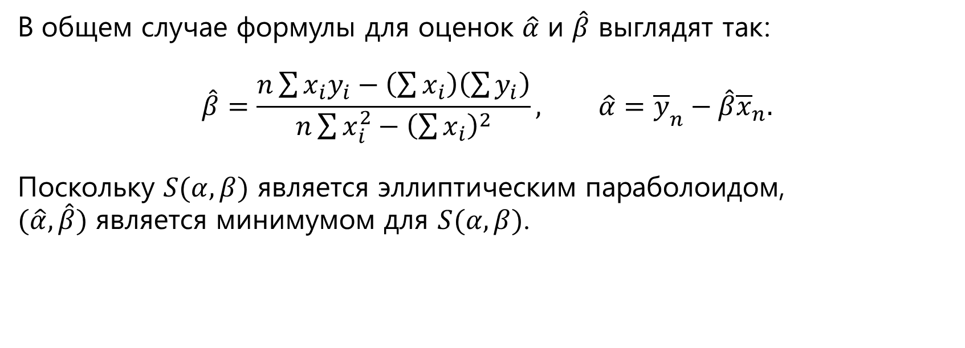
МНК
В общем случае формулы для оценок $\hat{α}$ и $\hat{β}$ выглядят так:
$$\hat{β}=\frac{n\sum{x_{i}y_{i}}−\left(\sum{x_{i}}\right)\left(\sum{y_{i}}\right)}{n\sum{x_{i}^{2}}−{\left(\sum{x_{i}}\right)}^{2}}, \hat{α}={\overline{y}}_{n}−\hat{β}{\overline{x}}_{n}.$$
Поскольку $S(α, β)$ является эллиптическим параболоидом,
$(\hat{α}, \hat{β})$ является минимумом для $S(α, β)$.

Slide 23
Оценки методом наименьших квадратов являются несмещенными

Slide 24


Несмещенность $\hat{β}$
$$E\left[\hat{β}\right]=E\left[\frac{n\sum{x_{i}Y_{i}}−\left(\sum{x_{i}}\right)\left(\sum{Y_{i}}\right)}{n\sum{x_{i}^{2}}−{\left(\sum{x_{i}}\right)}^{2}}\right]=$$
$$=\frac{E\left[n\sum{x_{i}Y_{i}}−\left(\sum{x_{i}}\right)\left(\sum{Y_{i}}\right)\right]}{n\sum{x_{i}^{2}}−{\left(\sum{x_{i}}\right)}^{2}}$$

Slide 25

Несмещенность $\hat{β}$
$$E\left[\hat{β}\right]= \frac{E\left[n\sum{x_{i}Y_{i}}−\left(\sum{x_{i}}\right)\left(\sum{Y_{i}}\right)\right]}{n\sum{x_{i}^{2}}−{\left(\sum{x_{i}}\right)}^{2}}=$$
$$=\frac{n\sum{x_{i}E\left[Y_{i}\right]}−\left(\sum{x_{i}}\right)\left(\sum{E\left[Y_{i}\right]}\right)}{n\sum{x_{i}^{2}}−{\left(\sum{x_{i}}\right)}^{2}}$$

Slide 26

Несмещенность $\hat{β}$
$$E\left[\hat{β}\right]= \frac{n\sum{x_{i}E\left[Y_{i}\right]}−\left(\sum{x_{i}}\right)\left(\sum{E\left[Y_{i}\right]}\right)}{n\sum{x_{i}^{2}}−{\left(\sum{x_{i}}\right)}^{2}}=$$
$$=\frac{n\sum{x_{i}E\left[α+βx_{i}\right]}−\left(\sum{x_{i}}\right)\left(\sum{E\left[α+βx_{i}\right]}\right)}{n\sum{x_{i}^{2}}−{\left(\sum{x_{i}}\right)}^{2}}$$

Slide 27

Несмещенность $\hat{β}$
$$E\left[\hat{β}\right]= \frac{n\sum{x_{i}E\left[α+βx_{i}\right]}−\left(\sum{x_{i}}\right)\left(\sum{E\left[α+βx_{i}\right]}\right)}{n\sum{x_{i}^{2}}−{\left(\sum{x_{i}}\right)}^{2}}=$$
$$=\frac{nα\sum{x_{i}}+nβ\sum{x_{i}^{2}}−nα\sum{x_{i}}−β\left(\sum{x_{i}}\right)\left(\sum{x_{i}}\right)}{n\sum{x_{i}^{2}}−{\left(\sum{x_{i}}\right)}^{2}}$$

Slide 28

Несмещенность $\hat{β}$
$$E\left[\hat{β}\right]= \frac{nα\sum{x_{i}}+nβ\sum{x_{i}^{2}}−nα\sum{x_{i}}−β\left(\sum{x_{i}}\right)\left(\sum{x_{i}}\right)}{n\sum{x_{i}^{2}}−{\left(\sum{x_{i}}\right)}^{2}}=$$
$$=\frac{β\left(n\sum{x_{i}^{2}}−\left(\sum{x_{i}}\right)\left(\sum{x_{i}}\right)\right)}{n\sum{x_{i}^{2}}−{\left(\sum{x_{i}}\right)}^{2}}=β.$$

Slide 29


Несмещенность $\hat{α}$
$$E\left[\hat{α}\right]=E\left[Y_{n}−\hat{β}x_{n}\right]=E\left[Y_{n}\right]−{\overline{x}}_{n}E\left[\hat{β}\right]=\frac{1}{n}\sum_{i=1}^{n}{E\left[Y_{i}\right]}−{\overline{x}}_{n}β=$$
$$=\frac{1}{n}\sum_{i=1}^{n}{(α+βx_{i})}−{\overline{x}}_{n}β=α+β{\overline{x}}_{n}−{\overline{x}}_{n}β=α.$$

Slide 30
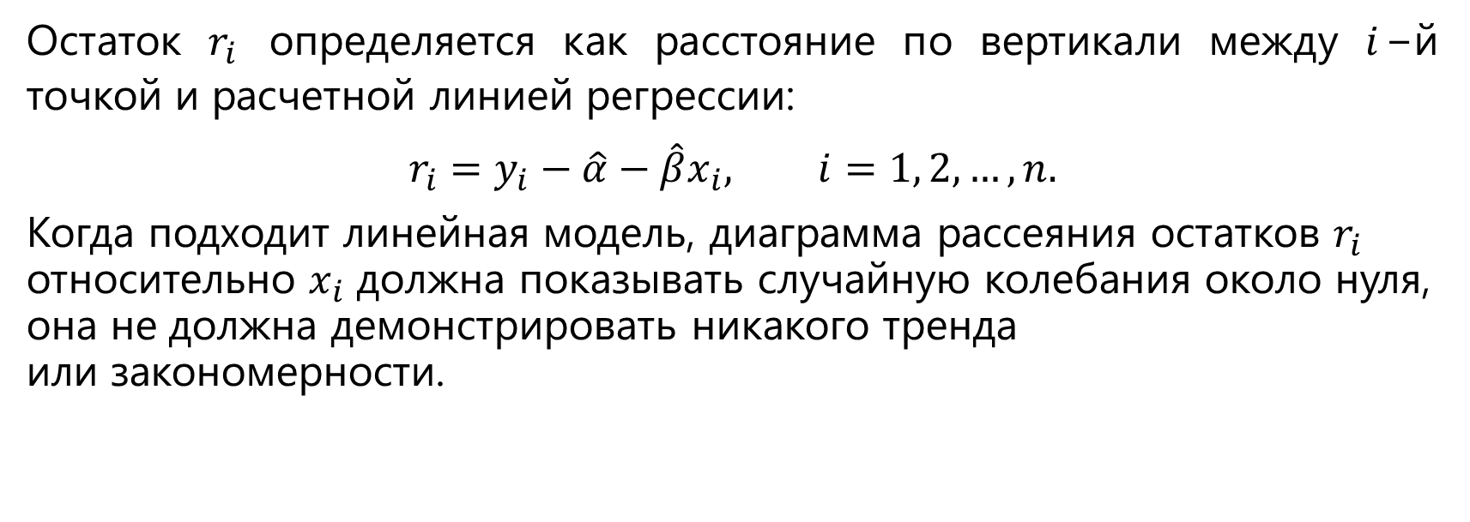
Диаграмма рассеяния остатков
Остаток $r_{i}$ определяется как расстояние по вертикали между $i$−й точкой и расчетной линией регрессии:
$$r_{i}=y_{i}−\hat{α}−\hat{β}x_{i}, i=1, 2, …,n.$$
Когда подходит линейная модель, диаграмма рассеяния остатков $r_{i}$ относительно $x_{i}$ должна показывать случайную колебания около нуля, она не должна демонстрировать никакого тренда
или закономерности.

Slide 31
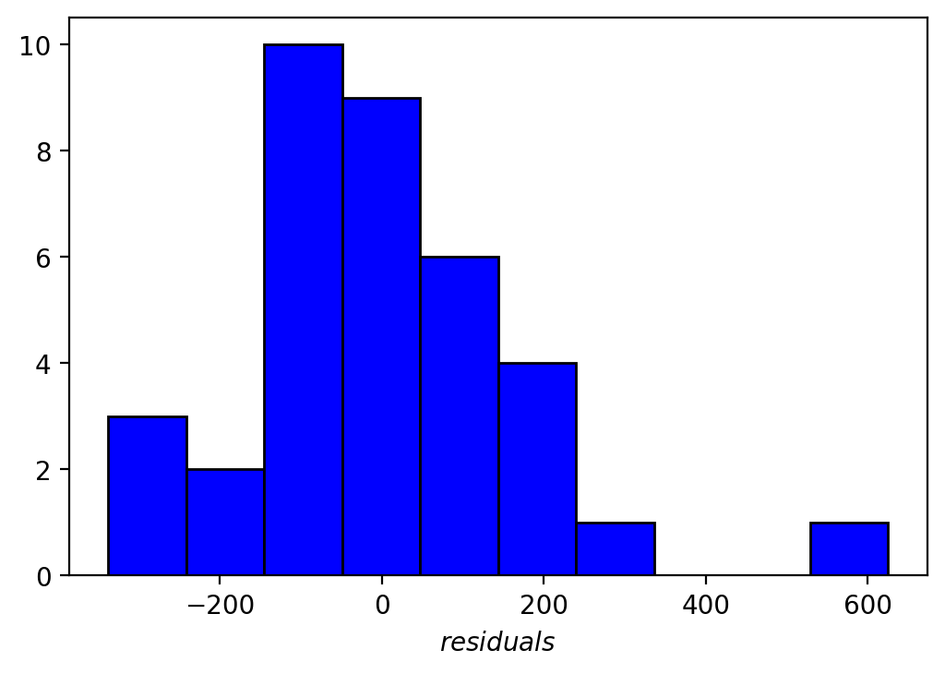
Гистограмма остатков

Slide 32
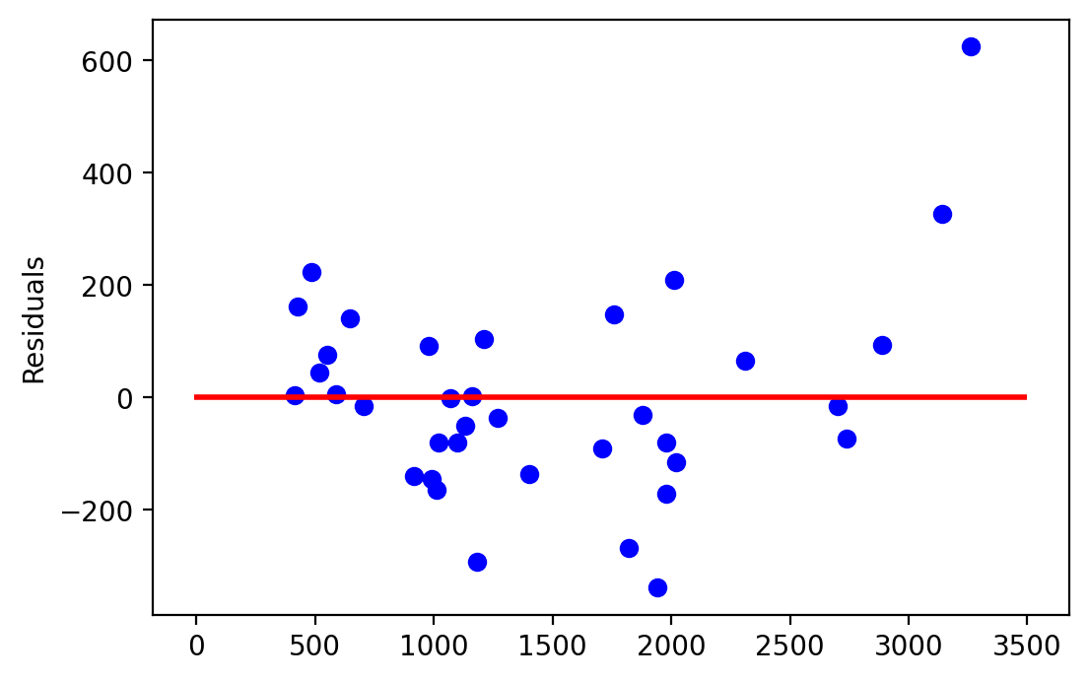
Диаграмма рассеяния остатков

Slide 33
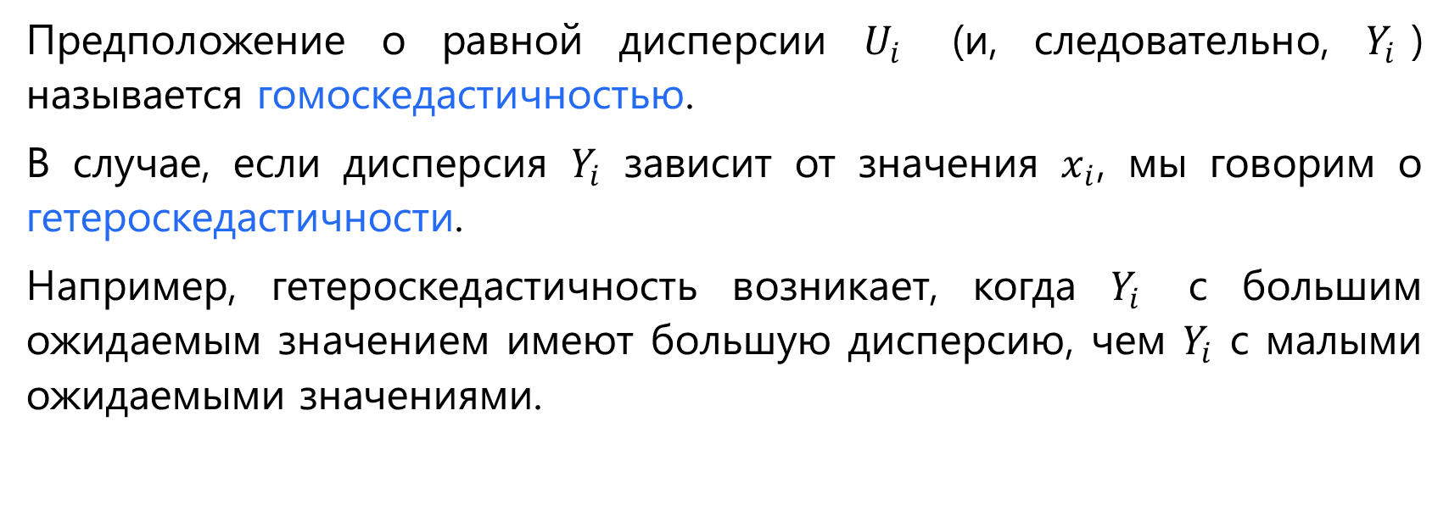
Гетероскедастичность
Предположение о равной дисперсии $U_{i}$ (и, следовательно, $Y_{i}$) называется гомоскедастичностью.
В случае, если дисперсия $Y_{i}$ зависит от значения $x_{i}$, мы говорим о гетероскедастичности.
Например, гетероскедастичность возникает, когда $Y_{i}$ с большим ожидаемым значением имеют большую дисперсию, чем $Y_{i}$ с малыми ожидаемыми значениями.

Slide 34

Связь с максимальной вероятностью
Для применения метода наименьших квадратов не требуется никаких предположений о типе распределения $U_{i}$. В случае, если тип распределения $U_{i}$ известен, может быть применен принцип максимального правдоподобия.

Slide 35

Линейная регрессия
Рассмотрим классическую ситуацию, когда $U_{i}$ независимы
с распределением $N(0, σ^{2})$.
Каковы оценки максимального правдоподобия для $α$ и $β$?

Slide 36

Линейная регрессия
В этом случае $Y_{i}$ независимы, и $Y_{i}$ имеет распределение $N(α+βx_{i}, σ^{2})$.
Предполагая, что линейная модель подходит для моделирования данного двумерного набора данных, остаток $r_{i}$ должен выглядеть
как реализация случайной выборки из нормального распределения.

Slide 37

Линейная регрессия
Когда $Y_{i}$ имеет $N(α+βx_{i}, σ^{2})$ распределение, плотность вероятности $Y_{i}$ задается через
$$f_{i}(y)=\frac{1}{σ\sqrt{2π}}e^{−\frac{{\left(y−α−βx_{i}\right)}^{2}}{2σ^{2}}} для −∞<y<∞.$$

Slide 38
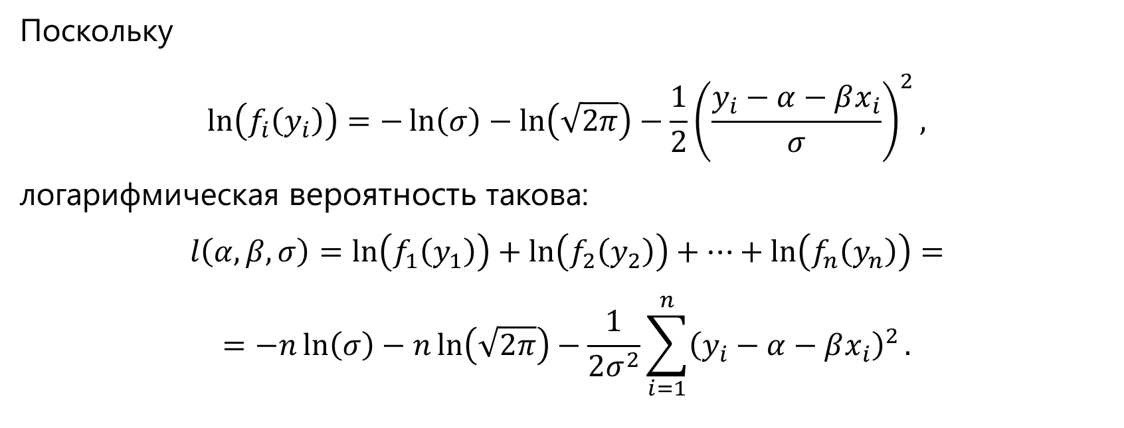
Линейная регрессия
Поскольку
$$\ln\left(f_{i}\left(y_{i}\right)\right)=−\ln\left(σ\right)−\ln\left(\sqrt{2π}\right)−\frac{1}{2}{\left(\frac{y_{i}−α−βx_{i}}{σ}\right)}^{2},$$
логарифмическая вероятность такова:
$$l\left(α, β, σ\right)=\ln\left(f_{1}\left(y_{1}\right)\right)+\ln\left(f_{2}\left(y_{2}\right)\right)+…+\ln\left(f_{n}\left(y_{n}\right)\right)=$$
$$=−n\ln\left(σ\right)−n\ln\left(\sqrt{2π}\right)−\frac{1}{2σ^{2}}\sum_{i=1}^{n}{{\left(y_{i}−α−βx_{i}\right)}^{2}}.$$

Slide 39
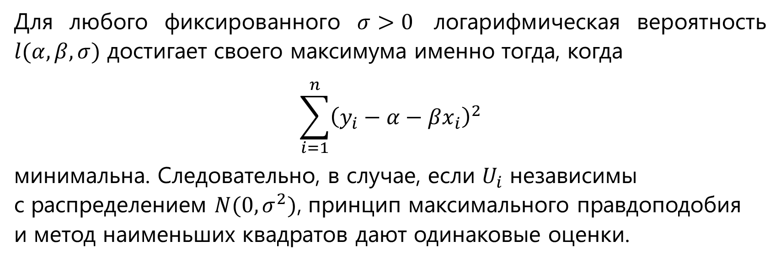
Линейная регрессия
Для любого фиксированного $σ>0$ логарифмическая вероятность $l(α, β, σ)$ достигает своего максимума именно тогда, когда
$$\sum_{i=1}^{n}{{\left(y_{i}−α−βx_{i}\right)}^{2}}$$
минимальна. Следовательно, в случае, если $U_{i}$ независимы
с распределением $N(0, σ^{2})$, принцип максимального правдоподобия
и метод наименьших квадратов дают одинаковые оценки.

Slide 40
Метод наименьших квадратов
Оценка методом наименьших квадратов.
Несмещенность оценок МНК.
Гетероскедастичность.
Гомоскедастичность.
Связь с максимальным правдоподобием.

